Slide 1

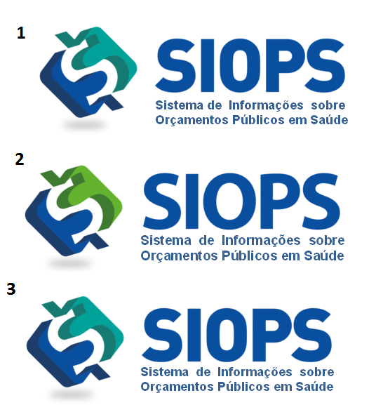
SIOPS
Sistema de Informações sobre Orçamentos Públicos em Saúde
“Um Novo Sistema para uma Gestão mais Transparente”
52º CONGRESSO ARTAFAM
09 A 12 DE JULHO DE 2018 - TORRES - RS

Slide 2

O QUE É O SIOPS
O SIOPS é um sistema informatizado operacionalizado pelo Ministério da Saúde, de acesso público instituído para coleta, recuperação, processamento, armazenamento, organização, e disponibilização de informações referentes às receitas totais e às despesas com Ações e Serviços Públicos de Saúde – ASPS.
O sistema possibilita o acompanhamento e monitoramento da aplicação de recursos em saúde, no âmbito da União, Estados, Distrito Federal e Municípios, sem prejuízo das atribuições próprias dos Poderes Legislativos e dos Tribunais de Contas.
O que é o SIOPS?

Slide 3
CARACTERÍSTICAS DO SIOPS
Natureza Declaratória;
Sistemática à Declaração do IRRF;
Alimentação Bimestral;
Declaração Obrigatória (LC N° 141/2012);
Emissão Automática do ANEXO XII do RREO;
Cadastramento de Vários Perfis (Gestor do Executivo, Secretário de Saúde e Técnico Responsável pelo Envio dos Dados);
Etapas: Envio e Homologação;
Utilização do Certificado Digital;
Enseja Penalidades pela não alimentação e ao não cumprimento da aplicação mínima em ASPS.

Slide 4

OBJETIVOS DO SIOPS
Subsidiar o planejamento, gestão e a avaliação dos gastos públicos de saúde nas três esferas de governo;
Fortalecer o controle social;
Dar visibilidade às informações sobre o financiamento e os gastos em saúde;
Participar da padronização das informações contábeis;
Dimensionar a participação da União, dos Estados, dos Distrito Federal e dos Municípios no financiamento da saúde pública.

Slide 5
DESPESAS QUE PODEM SER CONSIDERADAS COMO ASPS
A Lei Complementar n° 141, de 13 de janeiro de 2012, no seu artigo Art. 2^{o,} define: “Para fins de apuração da aplicação dos recursos mínimos, considerar-se-ão como despesas em ações e serviços públicos de saúde – ASPS, aquelas voltadas para a promoção, proteção e recuperação da saúde que atendam, simultaneamente, aos princípios estatuídos no art. 7º da Lei nº 8.080, de 19 de setembro de 1990, e às seguintes diretrizes”:
Sejam destinadas às ações e serviços públicos de saúde de acesso universal, igualitário e gratuito;
Estejam em conformidade com objetivos e metas explicitados nos Planos de Saúde de cada ente da Federação; e
Sejam de responsabilidade específica do setor da saúde, não se aplicando a despesas relacionadas a outras políticas públicas que atuam sobre determinantes sociais e econômicos, ainda que incidentes sobre as condições de saúde da população.
Assim, para serem consideradas ASPS, as ações devem estar disponíveis, de forma gratuita, a toda a população; deverão ser financiadas com recursos movimentados por meio dos respectivos Fundos de Saúde; devem estar incluídas no plano de saúde e executadas na função saúde; devendo ser aprovadas pelo Conselho de Saúde e ser de responsabilidade do setor saúde.
A Lei Complementar n° 141/2012 no seu art.3° estabelece que: “Para efeito da apuração da aplicação dos recursos mínimos, serão consideradas despesas com ações e serviços públicos de saúde as referentes a:”

Slide 6
DESPESAS QUE PODEM SER CONSIDERADAS COMO ASPS
I. Vigilância em saúde, incluindo a epidemiológica e a sanitária;
II. Atenção integral e universal à saúde em todos os níveis de complexidade, incluindo assistência terapêutica e recuperação de deficiências nutricionais;
III. Capacitação do pessoal de saúde do Sistema Único de Saúde (SUS);
IV. Desenvolvimento científico e tecnológico e controle de qualidade promovido por instituições do SUS;
V. Produção, aquisição e distribuição de insumos específicos dos serviços de saúde do SUS, tais como: imunobiologicos, sangue e hemoderivados, medicamentos e equipamentos médico-odontológicos;
VI. Saneamento básico de domicílios ou de pequenas comunidades. Entendendo como pequenas comunidades: “localidades de pequeno porte: vilas, aglomerados rurais, povoados, núcleos, lugarejos e aldeias, assim definidos pela Fundação Instituto Brasileiro de Geografia e Estatísticas – IBGE;

Slide 7
DESPESAS QUE PODEM SER CONSIDERADAS COMO ASPS
VII. Saneamento básico dos distritos sanitários especiais indígenas e de comunidades remanescentes de quilombos;
VIII. Manejo ambiental vinculado diretamente ao controle de vetores de doenças;
IX. Investimento na rede física do SUS, incluindo a execução de obras de recuperação, reforma, ampliação e construção de estabelecimentos públicos de saúde;
X. Remuneração do pessoal ativo da área de saúde em atividade nas ações e serviços públicos de saúde, incluindo os encargos sociais;
XI. Ações de apoio administrativo realizadas pelas instituições públicas do SUS e imprescindíveis à execução das ações e serviços públicos de saúde;
XII. Gestão do sistema público de saúde e operação de unidades prestadoras de serviços públicos de saúde.

Slide 8
DESPESAS QUE NÃO PODEM SER CONSIDERADAS COMO ASPS
Importa ressaltar que foram citadas, como exemplos, algumas ações que poderão ser consideradas despesas com ASPS, o que não exclui várias outras ações executadas pelos entes que poderão ser declaradas como ASPS, desde que atendam, simultaneamente, aos princípios do SUS (art. 7º da Lei n°8.080/90); diretrizes do art. 2º. da LC n° 141/2012; os recursos sejam movimentados nos Fundos de Saúde; a apuração da aplicação considere as atribuições do SUS (art. 200 da CF) e o seu campo de atuação (art. 6º. da Lei n° 8.080/1990).
A lei Complementar n° 141/2012 no seu art.4° define que “Não constituirão despesas com ações e serviços públicos de saúde, para fins de apuração dos percentuais mínimos de que trata a LC n° 141, aquelas decorrentes de”:
Pagamentos de aposentadorias e pensões, inclusive dos servidores da saúde;
Pessoal ativo da área de saúde quando em atividade alheia à referida área;
Um exemplo típico desse item seriam as despesas realizadas com médicos, enfermeiros, fisioterapeutas ou outro profissional da saúde exercendo atividades alheias à saúde, ou seja, em atividades em outras áreas. Outro exemplo seriam despesas com pessoal que atuam no transporte (motoristas) do município, entretanto não estão exclusivamente à disposição da saúde;

Slide 9
DESPESAS NÃO CONSIDERADAS PARA FINS DE ASPS
III. Assistência à saúde que não atenda ao princípio de acesso universal;
A Lei n° 8.080, de 1990 estabeleceu que, para fins de apuração dos recursos mínimos da saúde, somente será considerada despesa com ações e serviços públicos de saúde de acesso universal, igualitário e gratuito. Além disso, tais ações devam estar em conformidade com objetivos e metas dos Planos de Saúde.
Dentro desse contexto, despesas afetas a clientelas fechadas ou a regulação de planos privados de saúde, a prestação de serviços não gratuitos, deverão deixar de integrar as despesas computáveis na apuração do piso constitucional.
São exemplos de clientela fechada, as despesas com saúde realizadas com o Hospital das Forças Armadas; Hospital do Corpo de Bombeiros; Hospital da Polícia Militar e Assistência Médica; Fundo de Atendimento a Saúde dos Policiais Militares; Assistência Médica aos Servidores da Assembleia Legislativa; despesas com planos de saúde, bem como de seguros de vida dos servidores municipais/estaduais. No entanto, quando hospitais forem abertos ao atendimento do público em geral, as despesas com esse atendimento aberto, desde que mensuráveis, podem ser consideradas ASPS.
Ressalta-se que a definição do que é acesso universal, não exclui programas destinados a públicos específicos. Assim, as ações destinadas ao atendimento a quilombolas, indígenas e presidiários, bem como aquelas ações destinadas especificamente às mulheres ou às crianças, podem ser consideradas ASPS.

Slide 10
DESPESAS NÃO CONSIDERADAS PARA FINS DE ASPS
IV. Merenda escolar e outros programas de alimentação, ainda que executados em unidades do Sistema Único de Saúde (SUS), excetuando-se a recuperação de deficiências nutricionais;
V. Saneamento básico, inclusive quanto às ações financiadas e mantidas com recursos provenientes de taxas, tarifas ou preços públicos instituídos para essa finalidade;
VI . Limpeza urbana e remoção de resíduos;
VII. Preservação e correção do meio ambiente, realizadas pelos órgãos de meio ambiente dos entes da Federação ou por entidades não governamentais;

Slide 11
DESPESAS NÃO CONSIDERADAS PARA FINS DE ASPS
VIII. Ações de assistência social:
A Constituição Federal dispõe sobre a assistência social em seu art. 203, prevendo que seja prestada a quem dela necessitar – independentemente de contribuição à seguridade social – e tendo por objetivos: a proteção à família, à maternidade, à infância, à adolescência e à velhice; o amparo às crianças e adolescentes carentes; a promoção da integração ao mercado de trabalho; a habitação e reabilitação das pessoas portadoras de deficiência e a promoção de sua integração à vida comunitária; e a garantia de um salário mínimo de benefício mensal à pessoa portadora de deficiência e ao idoso que comprovem não possuir meios de prover à própria manutenção ou de tê-la provida por sua família. Dessa forma as despesas com ações de assistência social são expressamente proibidas de serem consideradas no cálculo de ASPS.
IX. Obras de infraestrutura, mesmo que sejam realizadas para beneficiar direta ou indiretamente a rede de saúde;
X. Ações e serviços públicos de saúde custeados com recursos distintos dos especificados na base de cálculo definida em lei ou vinculados a fundos específicos distintos daqueles da saúde;

Slide 12
Módulo de Monitoramento de Transferências Constitucionais Condicionadas e Suspensas - MMTC
Todo acompanhamento de aplicação da Medida Preliminar poderá ser feito por meio do Módulo de Monitoramento das Transferências Constitucionais Condicionadas e Suspensas – MMTC do SIOPS, de acesso público e irrestrito na página do SIOPS. O MMTC é uma ferramenta disponibilizada pelo Sistema, desenvolvida com o objetivo de monitorar a aplicação da medida preliminar de condicionamento das transferências constitucionais, prevista no Decreto n° 7.827/2012.

Slide 13

PENALIDADES
Transferências Constitucionais
Condicionamento das Transferências Constitucionais
Medida Preliminar, prevista no § 1º do art. 26 da Lei Complementar nº 141/2012, é aplicada ao Ente da Federação que não demonstrar, por meio do SIOPS, a aplicação mínima de recursos em ações e serviços públicos de saúde. Trata-se de procedimento de redirecionamento da parcela de recursos oriundos de Transferências Constitucionais para conta específica do Fundo de Saúde do ente, amparado no inciso II do parágrafo único do art. 160 da Constituição Federal.
Conta Específica do Fundo de Saúde

Slide 14

PENALIDADES
Transf. Const. e Legais Passíveis de Cond./Suspensão
Para fins do disposto no § 1º do Art. 26 da LC 141/2012, regulamentado pelo Decreto nº 7827/2012 as transferências constitucionais e legais da União que podem ser objeto de condicionamento e suspensão em razão do descumprimento da aplicação dos percentuais mínimos de recursos em ASPS pelos Estados, pelo DF e pelos Municípios, ou da ausência de homologação das informações nos SIOPS, são os recursos provenientes das receitas de que tratam o Inciso II do “caput” do art. 158 e as alienas “a” e “b” do Inciso I e o Inciso II do “caput” do art. 159, todos da Constituição Federal, ou seja, serão objeto de condicionamento e Suspensão:
FPE e o IPI – Exportação transferidos aos Estados e ao DF;
FPM e o ITR aos Municípios

Slide 15

INTEROPERAÇÃO BANCO DO BRASIL - SIOPS
Quando as informações homologadas no SIOPS indicarem o descumprimento da aplicação dos percentuais mínimos em ASPS, o SIOPS passa a trocar informações com a base de dados do Banco do Brasil, de forma que o agente financeiro da União processe o redirecionamento dos recursos destinados ao Ente da Federação a título de Transferências Constitucionais (FPM, FPE). Todas as vezes que o BB processar ou não o condicionamento, retornará a informação ao SIOPS, para fins de monitoramento do montante redirecionado à conta do Fundo de Saúde.
Da mesma forma, quando da ocorrência de uma das condições que determinar a suspensão das Transferências Constitucionais, o SIOPS identificará o Ente da Federação e repassará a informação ao sistema do BB, de forma a operacionalizar a suspensão.

Slide 16

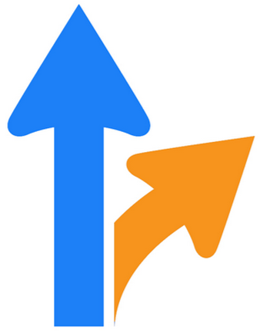
REGULARIZAÇÃO DO CONDICIONAMENTO/SUSPENSÃO NO SIOPS
O condicionamento será encerrado caso seja comprovado o depósito, na conta vinculada ao Fundo de Saúde, da integralidade do montante necessário ao cumprimento da aplicação dos percentuais mínimos em ASPS no exercício anterior, sem prejuízo ao cumprimento do limite relativo ao exercício financeiro corrente, conforme estabelece o § 3º do art. 13, Decreto nº7827/2012.
Adotada a medida preliminar, o ente federativo terá que repor o montante que deixou a ser aplicado no ano anterior e comprovar, no prazo de 12 meses, contado da data do depósito da primeira parcela direcionada ao Fundo de Saúde a sua efetiva aplicação, ao declarar os dados nos sistemas bimestrais do SIOPS no exercício de referência(corrente), utilizando para tanto as modalidades de aplicação: 36, 46, 76 e 96 (art. 16 I e II, Decreto nº 7.827/2012), ou, na hipótese de demonstrar no exercício subsequente, na Pasta de Despesa Custeada para Compensação do Limite não Cumprido relativo àquele ano.

Slide 17
O que mudou em relação ao CAUC?
Até o exercício de 2017, o CAUC disponibilizava a informação do SIOPS somente para verificação do ítem 4.3 (Aplicação Mínima de Recursos em ASPS).
A partir do exercício de 2018, o CAUC vai disponibilizar:
- Ítem 3.2 – Encaminhamento do 1° ao 6° Bimestre do RREO do SIOPS;
- ìtem 4.3 – Encaminhamento do 6° Bimestre do SIOPS Demonstrando a Aplicação Mínima em ASPS.
QUANDO? A Partir do 1° Bimestre de 2018 (31 de Março de 2018).
SIOPS – Disponível para Preenchimento o 1° e 2° Bimestre de 2018.

Slide 18
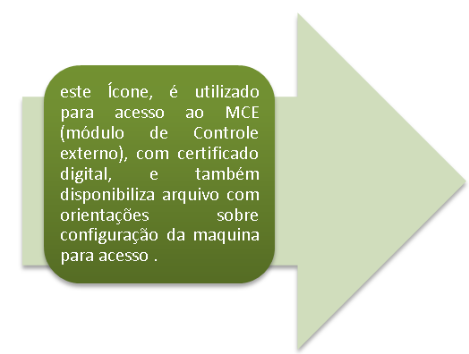

O usuário do Tribunal de Contas pode visualizar a situação do ente perante o SIOPS em relação ao Módulo de Controle Externo, a ser utilizado exclusivamente pelos Tribunais de Contas com jurisdição no território de cada ente da Federação.

Slide 19
Modificações no SIOPS - 2018
Reestruturação da Página do SIOPS na Internet – Em Construção;
Nova metodologia de utilização do Sistema – Um único Download;
Modificações na Pasta de Receitas;
Modificações nas Pastas de Despesas;
Despesas executadas segundo fontes de recursos/subfunção/despesa orçamentária;
Despesas com Consórcio Público Mediante Contrato de Rateio / ASPS e NÃO ASPS /subfunção/despesa orçamentária;
Despesas Custeadas para Compensação de RPs Cancelados ou Limite não Cumprido.
Pasta da Execução Financeira por Bloco – EXCLUÍDA;
Indicadores; RREO e Atualização do Novo Ementário das Receitas – PREVISÃO para - 2019 / 2020.

Slide 20
O SIOPS, a partir de 2018, terá apenas UM ARQUIVO EXECUTÁVEL (tanto para o ente Municipal como Estadual).
Selecione o arquivo de acordo com a configuração de sua máquina local ( 32 ou 64 bits).
O mesmo arquivo valerá para todo o exercício. Não havendo versão separada por bimestre como ocorria até 2017.

Slide 21
Para baixar o arquivo de Estrutura de Dados - XML, o usuário deverá realizar login no “Módulo do Gestor”, por meio de CPF e senha do responsável pelo preenchimento de dados.
Lembre-se: Este arquivo está disponível apenas para o perfil GESTOR DE SAÚDE OU RESPONSÁVEL PELO PREENCHIMENTO DE DADOS.
Ao realizar o login no “Módulo de Gestor”, se o usuário é responsável pelo preenchimento de vários municípios, deverá selecionar aquele município que deseja.
Atenção: O arquivo de estrutura é disponibilizado por Ano e Bimestre.

Slide 22
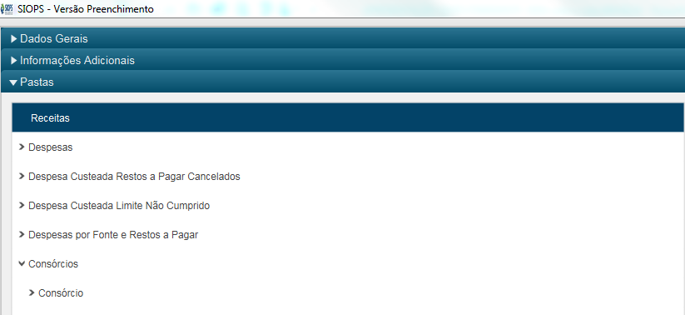
PASTAS DO SISTEMA

Slide 23
Na Previsão Inicial e Previsão Atualizada
Exclusão das Colunas “Renúncias, Deduções e Dedução para Formação do FUNDEB” - Municípios - 2018
Previsão Inicial das Receitas Brutas (a) | Previsão Atualizada das Receitas Brutas (b) | Receitas Realizadas Brutas (c) | Outras Deduções das Receitas (d) | Receitas Realizadas da base para cálculo do percentual de aplicação em ASPS (e = (c-d) | Dedução Para Formação do FUNDEB (f) | Total Geral das Receitas Líquidas Realizadas (g) = (c) - (d+f)
INFORMAR: PREVISÃO INICIAL E ATUALIZADA BRUTA, SOMENTE NA RECEITA REALIZADA BRUTA HAVERÁ COLUNAS PARA INFORMAÇÃO DAS DEDUÇÕES CORRESPONDENTES.

Slide 24
Na Previsão Inicial e Previsão Atualizada
Exclusão das Colunas “ Renúncias, Deduções e Dedução para Formação do FUNDEB “ permanecendo a Coluna de Dedução de Transferências Constitucionais a Municípios - ESTADOS
Previsão Inicial das Receitas Brutas (a) | Dedução de Transferências Const. e Legais a Municípios (b) | Previsão Atualizada das Receitas Brutas (C) | Dedução de Transferências Const. e Legais a Municípios (d) | Receitas Realizadas Brutas (e) | Outras Deduções das Receitas (f) | Dedução de Transferências Const. e Legais a Municípios (g) | Receitas Realizadas da base para cálculo do percentual de aplicação em ASPS (h = (e-f-g) | Dedução Para Formação do FUNDEB (i) | Total Geral das Receitas Líquidas Realizadas (j) = (e-f-g-i)
INFORMAR: PREVISÃO INICIAL E ATUALIZADA BRUTA E DEDUÇÃO PARA TRANSF. A MUNICÍPIOS, SOMENTE NA EXECUÇÃO DA RECEITA REALIZADA BRUTA HAVERÁ COLUNAS PARA INFORMAÇÃO DAS DEDUÇÕES CORRESPONDENTES.

Slide 25
PASTA DE RECEITA ORÇAMENTÁRIA
Em que pese às publicações dos seguintes instrumentos: Portaria Conjunta STN/SOF nº 1, de 15/09/2017 que altera a Portaria STN/SOF nº 163, de 04/05/11; Portarias STN nº 764 e nº 765 de 15/09/2017; e Portaria Conjunta STN/SOF de 05 de agosto de 2015, a Coordenação do Sistema de Informações sobre Orçamentos Públicos em Saúde (SIOPS) informa que:
Para o exercício financeiro de 2018, a classificação por natureza da receita orçamentária constante no rol do SIOPS não sofrerá alterações em sua totalidade.
O SIOPS deverá inserir em seu rol de receitas apenas o que está determinado na Portaria STN nº 764, Art. 1º:“Incluir as naturezas de receita orçamentária a serem utilizadas pelos Estados, Distrito Federal e Municípios, enquanto não estiverem utilizando a estrutura de codificação constante da Portaria Interministerial STN/SOF nº 5/2015.”
CÓDIGO | ESPECIFICAÇÃO
1.7.2.1.38.00 | Transferências Advindas de Emendas Parlamentares Individuais (custeio)
2.4.2.1.38.00 | Transferências Advindas de Emendas Parlamentares Individuais (investimento)

Slide 26
PASTA DE RECEITA ORÇAMENTÁRIA
MODIFICAÇÕES DECORRENTES DA PORTARIA nº 3.992 – 28 DE DEZEMBRO DE 2017
A partir de 10 de janeiro de 2018 os recursos do Ministério da Saúde, destinados a despesas com ações e serviços públicos de saúde, a serem repassados aos Estados, ao Distrito Federal e aos Municípios, serão organizados e transferidos pelo FNS na forma dos seguintes blocos de financiamento:
Bloco de Custeio das Ações e Serviços Públicos de Saúde
Os recursos que compõem cada Bloco serão transferidos, fundo a fundo, de forma regular e automática, em conta corrente específica e única para cada Bloco e mantidas em instituições financeiras oficiais federais.
Bloco de Investimento na Rede de Serviços Públicos de Saúde

Slide 27
PASTA DE RECEITA ORÇAMENTÁRIA (PORTARIA N° 3.992/2017)
O FNS demonstra a forma de repasse das transferências de recursos federais aos Estados, ao Distrito Federal e aos Municípios para custeio e investimento de ações e serviços públicos de saúde, organizando-as e identificando-as por Grupos relacionados ao nível de atenção ou à área de atuação, tais como:
1.7.21.33.00.00 | BLOCO DE CUSTEIO DAS AÇÕES E SERVIÇOS PÚBLICOS DE SAÚDE
1.7.21.33.11.00 | Atenção básica
1.7.21.33.12.00 | Atenção de média e alta complexidade ambulatorial e hospitalar
1.7.21.33.13.00 | Vigilância em saúde
1.7.21.33.14.00 | Assistência farmacêutica
1.7.21.33.15.00 | Gestão do SUS
CONTAS DE CUSTEIO DA PASTA DE RECEITA, CONF. PORTARIA
Nº 3.992/2017
2.4.21.01.01.00 | BLOCO DE INVESTIMENTOS NA REDE DE SERVIÇOS PÚBLICOS DE SAÚDE
2.4.21.01.01.01 | Atenção básica
2.4.21.01.01.02 | Atenção especializada
2.4.21.01.01.03 | Vigilância em saúde
2.4.21.01.01.04 | Gestão e desenvolvimento de tecnologias em saúde no SUS
2.4.21.01.01.05 | Gestão do SUS
CONTAS DE INVESTIMENTO DA PASTA DE RECEITA, CONF. PORTARIA
Nº 3.992/2017

Slide 28
PASTAS DE DESPESAS

Slide 29
FONTES DE RECURSOS
Códigos e Descrição das Fontes de Recursos - 2018
1.001 | Recursos Ordinários – Fonte Livre
1.211 | Receitas de Impostos e Transferências de Impostos - Saúde
1.212 | Transferências Fundo a Fundo de Recursos do SUS provenientes do Governo Federal
1.213 | Transferências Fundo a Fundo de Recursos do SUS provenientes do Governo Estadual
1.220 | Transferências de Convênios vinculados à Saúde
1.230 | Operações de Créditos vinculados à Saúde
1.240 | Royalties do Petróleo vinculados à Saúde (Recursos do Pré-sal)
1.290 | Outros Recursos vinculados à Saúde

Slide 30
DESPESA POR SUBFUNÇÃO NO SIOPS EM 2018
001 | SUBFUNÇÕES ADMINISTRATIVAS | SUBFUNÇÕES ADMINISTRATIVAS - O ente deverá lançar nessa tabela o somatório das despesas constantes das subfunções Administrativas. (Planejamento e Orçamento, Administração Geral, Administração Financeira, Controle Interno, Tecnologia da Informação, Formação de Recursos Humanos e Comunicação Social)
002 | SUBFUNÇÕES VINCULADAS | 301 - ATENÇÃO BÁSICA
 |  | 302 - ASSISTÊNCIA HOSPITALAR E AMBULATORIAL
 |  | 303 - SUPORTE PROFILÁTICO E TERAPÊUTICO
 |  | 304 - VIGILÂNCIA SANITÁRIA
 |  | 305 - VIGILÂNCIA EPIDEMIOLÓGICA
 |  | 306 - ALIMENTAÇÃO E NUTRIÇÃO
003 | INFORMAÇÕES COMPLEMENTARES | SUBFUNÇÃO INFORMAÇÕES COMPLEMENTARES – O usuário deverá lançar nessa tabela o somatório de todas as despesas das Subfunções Complementares que não sejam vinculadas as Funções Administrativas e Subfunções Vinculadas. (Previdência Básica, Previdência do Regime Estatutário, Previdência Complementar, Desenvolvimento Científico, Desenvolvimento Tecnológico e Engenharia, Difusão do Conhecimento Científico e Tecnológico, Refinanciamento da Dívida Interna, Refinanciamento da Dívida Externa, Serviço da Dívida Interna e Serviço da Dívida Externa e Outras)
Em 2018 não haverá mais a pasta de despesa por SUBFUNÇÃO para preenchimento, tendo em vista o preenchimento por fonte/subfunção e categoria econômica. A partir do lançamento da despesa segundo a fonte/subfunção e categoria econômica será gerado automaticamente este relatório.

Slide 31
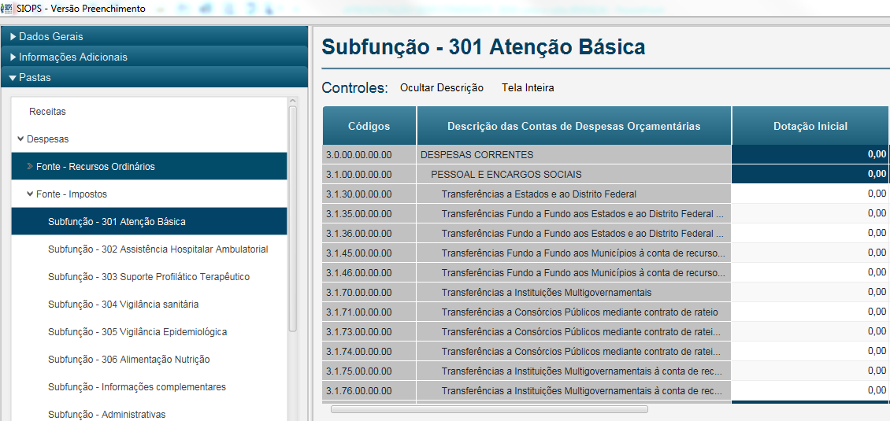


DESPESA ORÇAMENTÁRIA POR CATEGORIA

Slide 32
Pasta: Execução da Despesa Orçamentária
Despesas Orçamentárias |  | Execução das Despesas
Códigos | Descrição das Contas de Despesas Orçamentárias | DOTAÇÃO INICIAL | DOTAÇÃO ATUALIZADA | DESPESAS EMPENHADAS | DESPESAS LIQUIDADAS | DESPESAS PAGAS | INSCRITAS EM RESTOS A PAGAR NÃO PROCESSADOS
 |  |  |  |  |  |  | CÁLCULO AUTOMATICO PELO SISTEMA
OBS: Na Pasta de Execução das Despesas do SIOPS, informe os dados da Dotação Inicial e Atualizada, Empenho, Liquidação, Pagamento e Orçada do Município/Estado Segundo Natureza nas Codificações das Contas Conforme Portaria nº 163 (Consolidada) na Função 10.

Slide 33
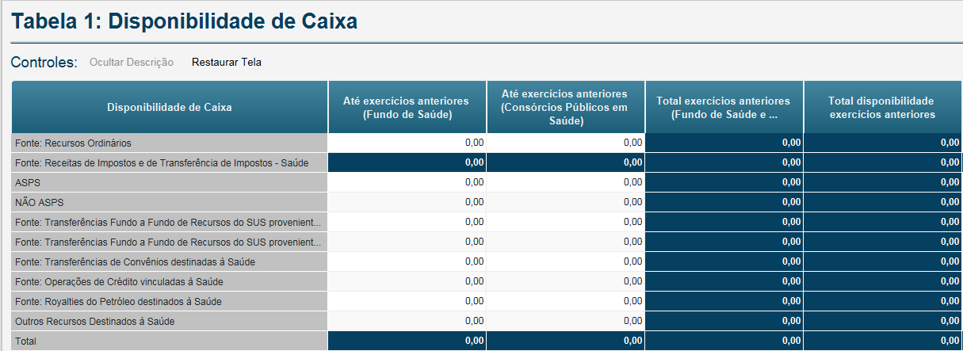
PASTA DE DESPESA POR FONTE
TABELA 1 – DISPONIBILIDADE DE CAIXA (2013 e anos anteriores)
Esta tabela demonstra o saldo financeiro de cada exercício e a disponibilidade de caixa.

Slide 34
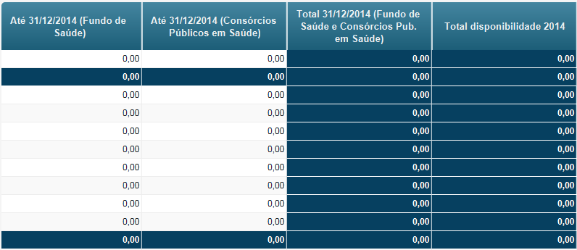
PASTA DE DESPESA POR FONTE
TABELA 1 – DISPONIBILIDADE DE CAIXA - 2014; 2015; 2016; 2017 e 2018 (Uma Pasta para cada Ano)
Esta coluna representa o total da disponibilidade após exclusão do total de RP’s inscritos de anos anteriores
Esta coluna representa o total da disponibilidade após exclusão do total de RP’s inscritos de anos anteriores
(+)
(=)

Slide 35
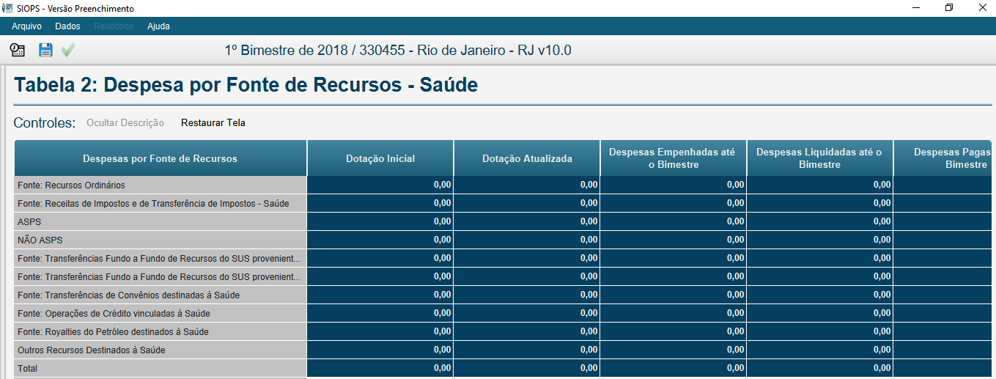
Tabela 2: Despesa por Fonte (Fundo de Saúde)
Os valores serão preenchidos automaticamente de acordo com os lançamentos nas pastas de despesa orçamentária segundo á fonte/subfunção/despesa por categoria.

Slide 36
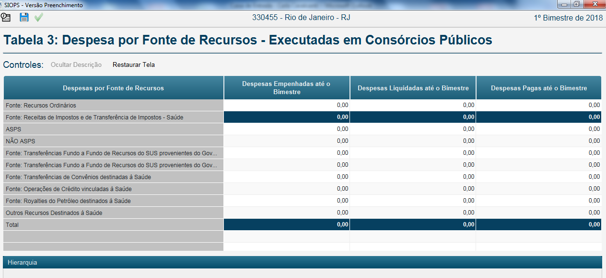
Tabelas 3: Despesa por Fonte de Recursos(Consórcios Públicos)

Slide 37
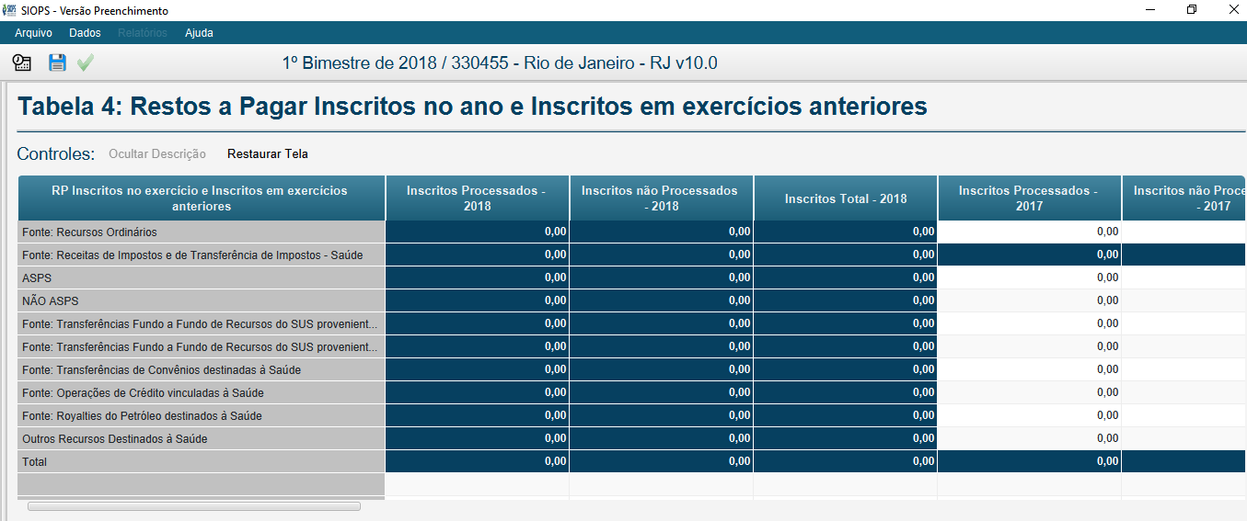
TABELA 4: RESTOS A PAGAR INSCRITOS EM 2017 E INSCRITOS EM EXERCÍCIOS ANTERIORES.

Slide 38
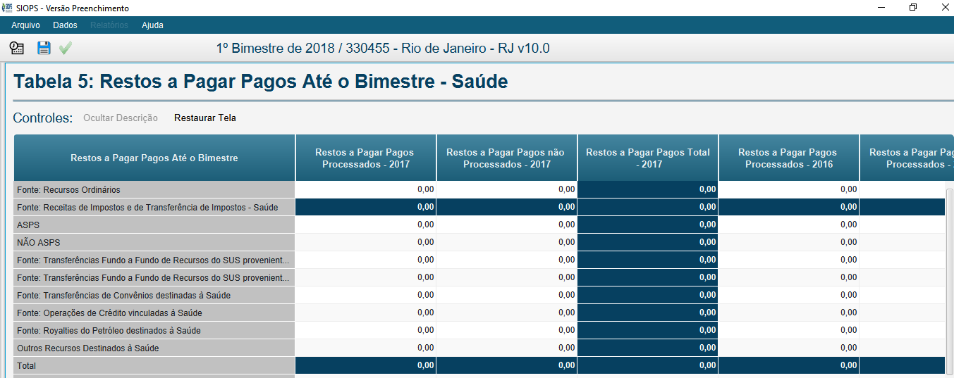
TABELA 5: RESTOS A PAGAR PAGOS EM 2018 REFERENTE S A EXERCÍCIOS ANTERIORES.

Slide 39

TABELA 5.1 : RESTOS A PAGAR PAGOS ATÉ 2017 E EXERCÍCIOS ANTERIORES.

Slide 40
TABELA 6: RESTOS A PAGAR CANCELADOS EM 2018 REF.ERENTE A EXERCÍCIOS ANTERIORES.

Slide 41
TABELA 6.1 : RESTOS A PAGAR CANCELADOS ATÉ 2017 E EM EXERCÍCIOS ANTERIORES.

Slide 42
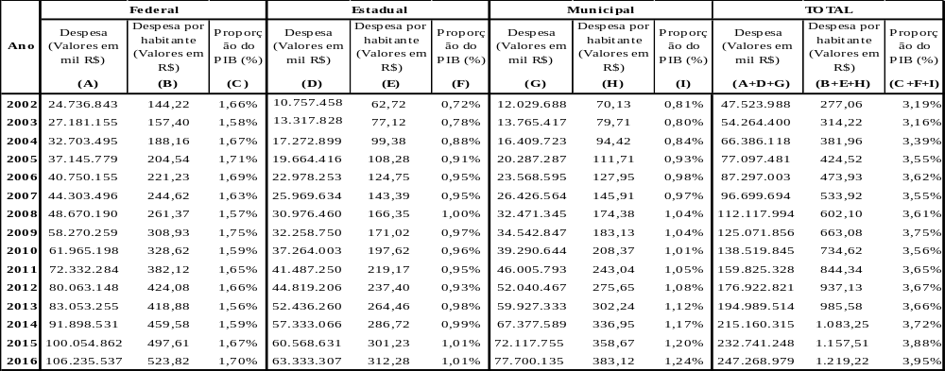
Série Histórica do Financiamento do SUS – 2002 a 2016 (Brasil).
Fonte: SIOPS
Elaboração: CSIOPS/DESID/MS/SE

Slide 43
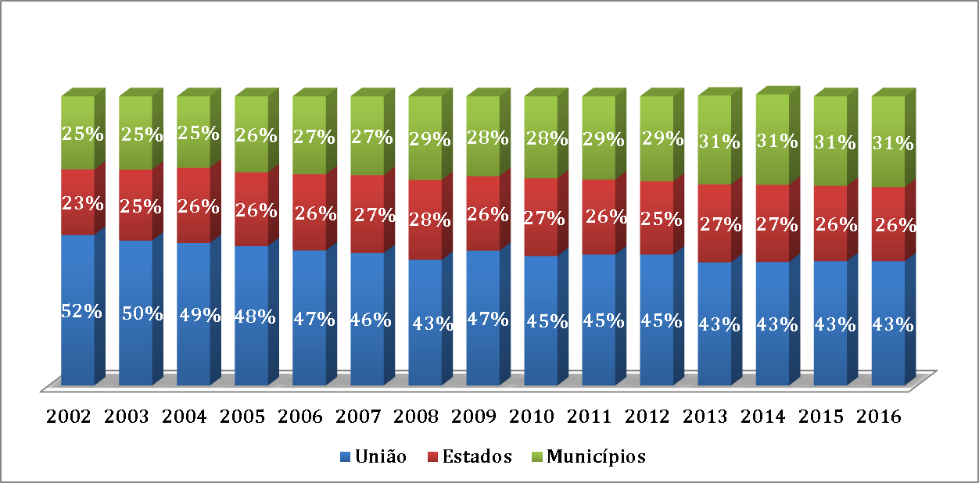
Participação % em ASPS – 2002 a 2016
Fonte: SIOPS
Elaboração: CSIOPS/DESID/MS/SE

Slide 44
ALTERAÇÕES PREVISTAS PARA 2019/2020
- Novo Ementário da Receita;
- RREO;
- Indicadores.

Slide 45
FONTES DE RECURSOS
Códigos e Descrição das Fontes de Recursos – 2019
1.001 | Recursos Ordinários – Recursos Livres
1.211 | Receitas de Impostos e de Transferências de Impostos - Saúde
1.212 | Transferências Fundo a Fundo de Recursos do SUS provenientes do Governo Federal – Bloco de Custeio das Ações e Serviços Públicos de Saúde
1.213 | Transferências Fundo a Fundo de Recursos do SUS provenientes do Governo Federal – Bloco de Investimento na Rede de Serviços Públicos de Saúde
1.214 | Transferências Fundo a Fundo de Recursos do SUS provenientes do Governo Estadual
1.215 | Transferências Fundo a Fundo de Recursos do SUS provenientes do Governo Municipal
1.220 | Transferências de Convênios ou de Contratos de Repasses Vinculados a Saúde
1.230 | Operações de Crédito Vinculadas à Saúde
1.240 | Royalties do Petróleo Vinculados à Saúde

Slide 46
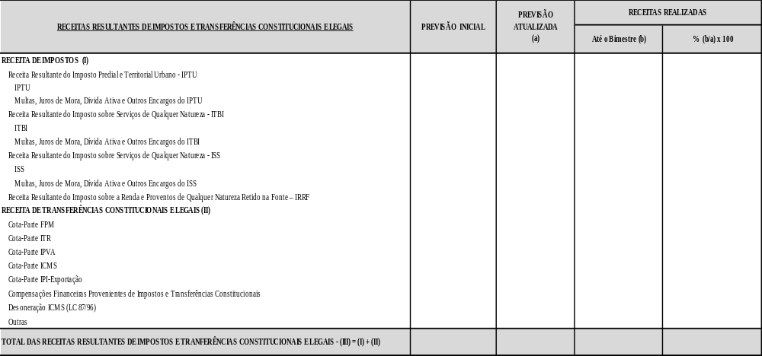
Tabela 12.2 - Demonstrativo das Despesas com Saúde - Municípios

Slide 47
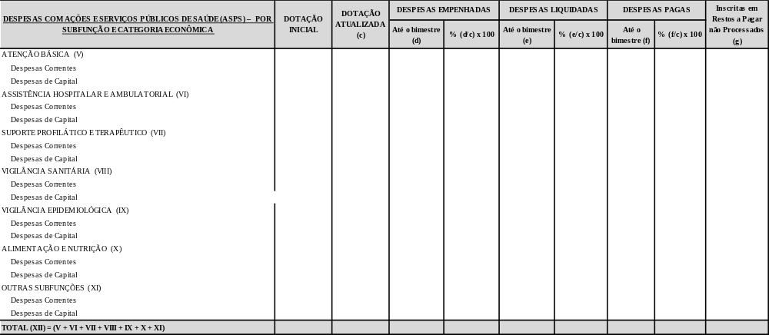

Slide 48
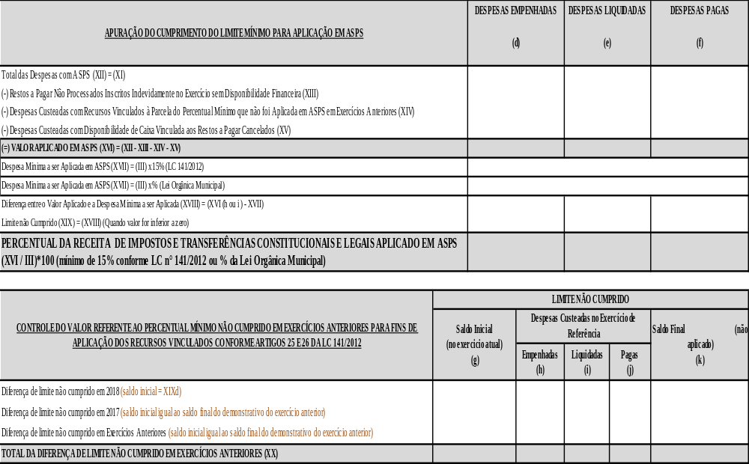

Slide 49
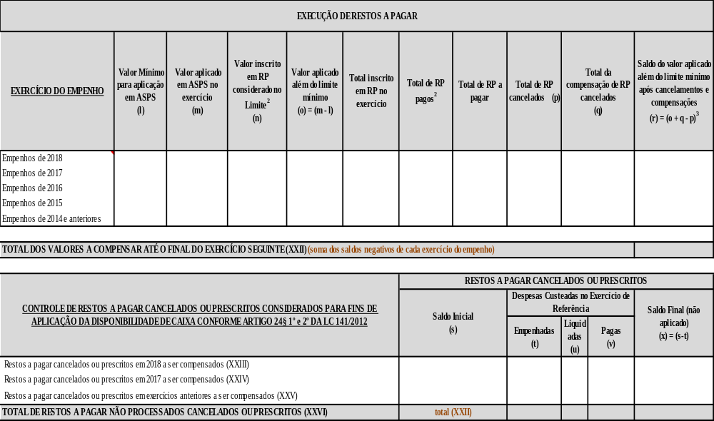

Slide 50
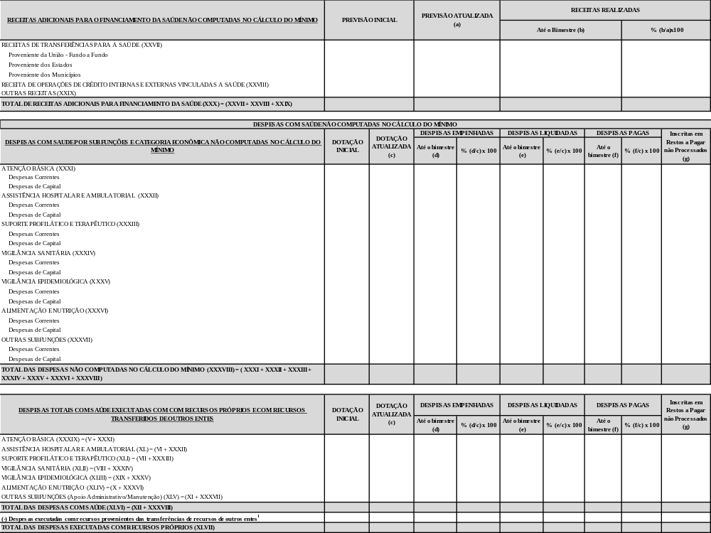

Slide 51
SIOPS
Coordenação do Sistema de Informações sobre Orçamentos Públicos em Saúde (SIOPS)
Departamento de Economia da Saúde, Investimentos e Desenvolvimento (DESID)
Secretaria Executiva / Ministério da Saúde
* Esplanada dos Ministérios - Bloco “G”, Ed. Sede – 3º andar
CEP: 70058-900 - Brasília / DF - Brasil
Telefone: (61) 3315-2901/3172/3173
siops@saude.gov.br

